Slide 1
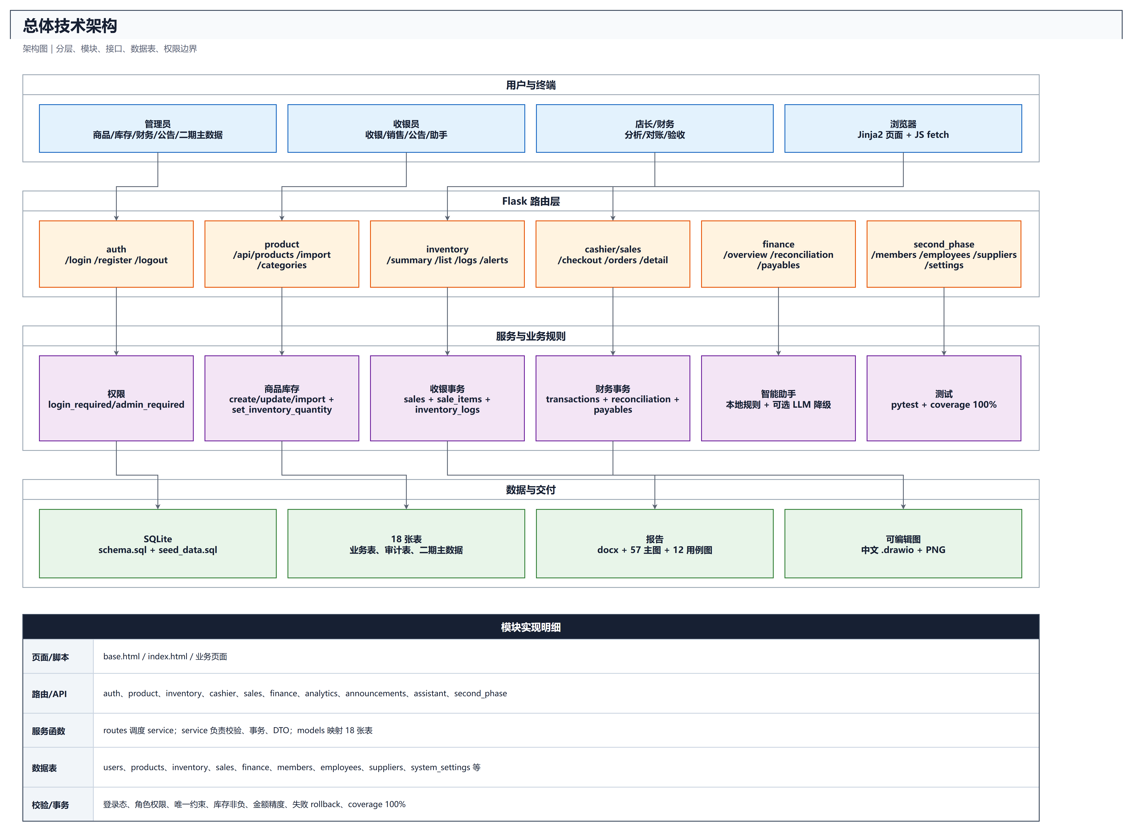
软件开发与管理课程设计
超市管理系统课程设计答辩
12 分钟汇报与演示 + 3 分钟提问验收
RISK
CONTROL
ACTION

Slide 2
1. 项目概况与分工（1 分钟）
先说明项目范围、团队角色、仓库交付和当前完成度
69
图表
12
57 张主图 + 12 张模块级用例图
100%
覆盖率
模块
coverage fail_under = 100
商品、库存、收银、财务、二期主数据
15
分钟
12 分钟汇报演示 + 3 分钟问答
开场口径：这是团队协作完成的可运行系统，不是单纯文档或页面原型。
Sources: README.md; docs/course-deliverables/test-case-design.md

Slide 3
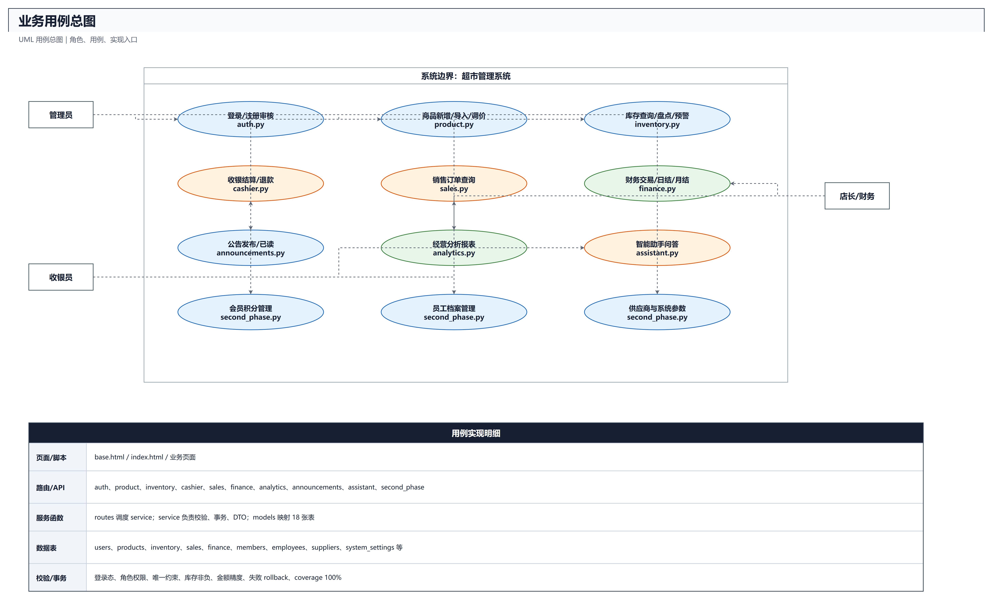
2. 需求建模（2 分钟）：覆盖范围与代表性流程
展示用例图和业务流程，不逐张念图，重点讲覆盖范围和 2-3 个流程
A
讲法：总用例说明角色边界，12 张模块级用例图证明数量要求和功能覆盖。
Sources: 03-业务用例总图.png

Slide 4
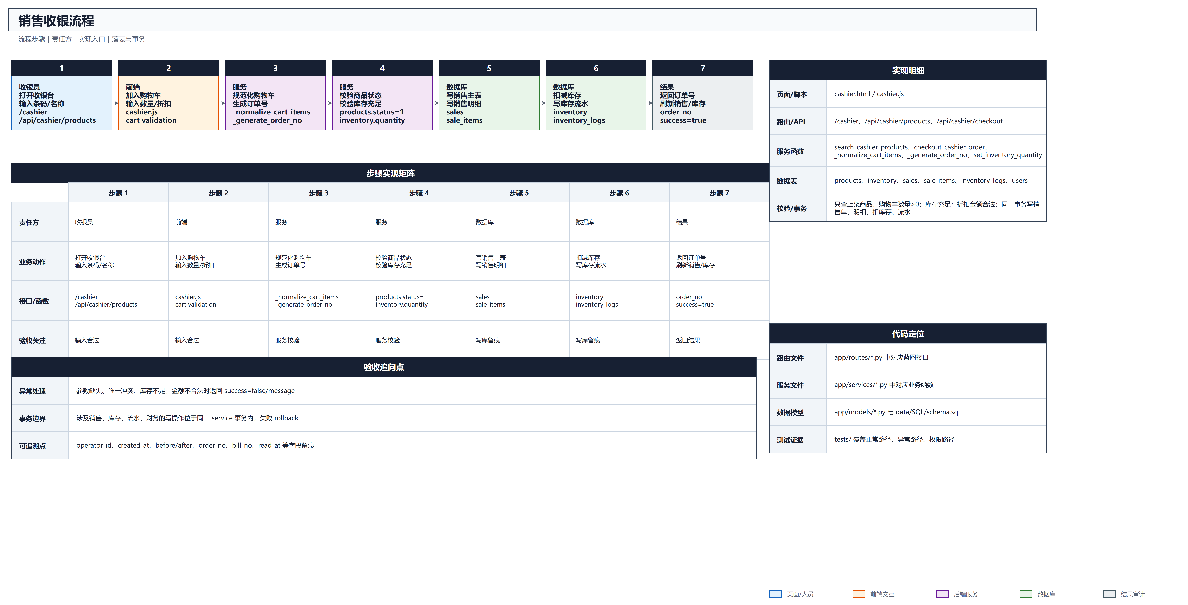
代表性流程：销售收银闭环
从商品检索到库存校验、销售单生成、库存扣减和流水记录
A
讲法：销售收银是最能体现前后端联通、库存一致性和业务闭环的流程。
Sources: 07-销售收银流程.png

Slide 5
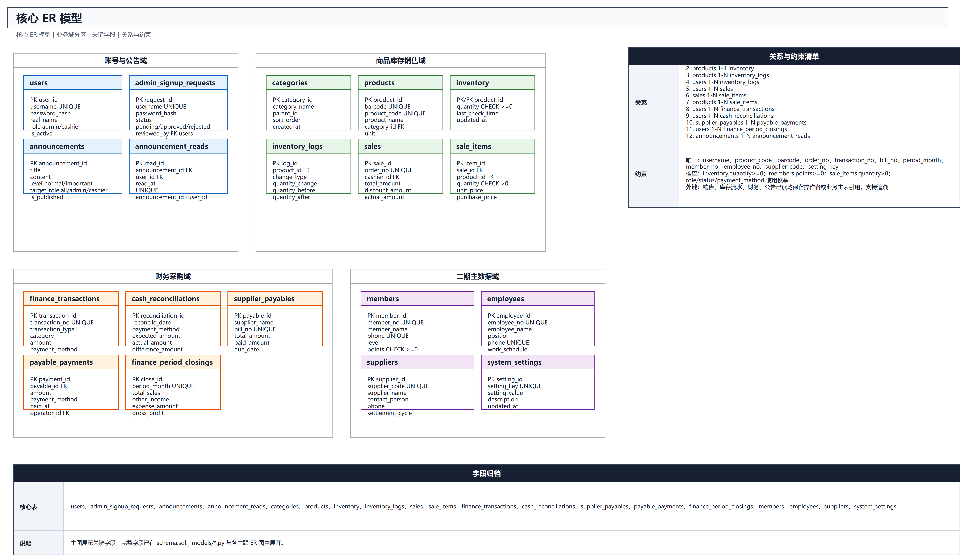
3. 数据建模（2 分钟）：ER 与 ORM 实体设计
说明核心实体、关系、关键字段，以及它们如何支撑业务流程
A
讲法：Product、Inventory、Sale、SaleItem、Finance、Member、Supplier 等模型支撑业务。
Sources: 22-核心ER模型.png

Slide 6
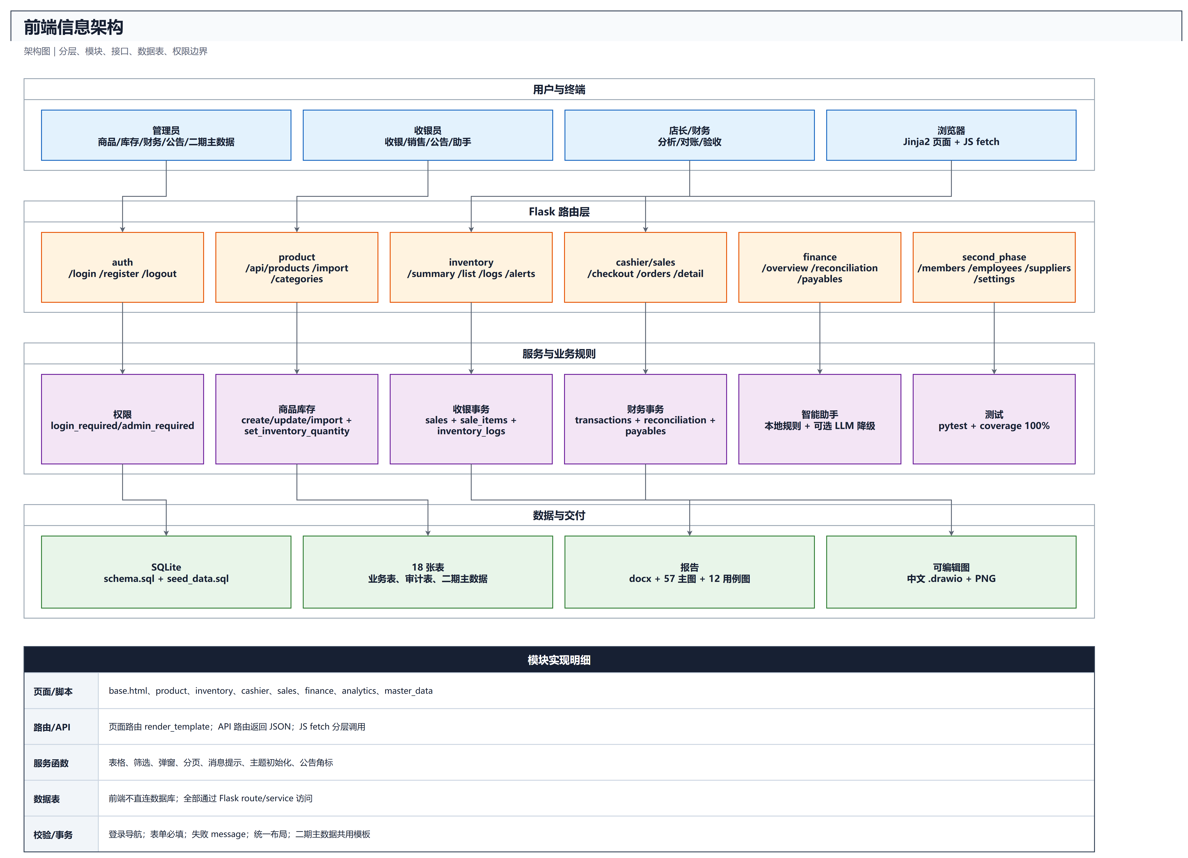
4. 界面设计（2 分钟）：页面与业务流程对应
展示主要界面结构，说明用户如何完成商品、库存、收银、财务和二期主数据操作
A
讲法：13 个页面不是孤立模板，而是对应需求流程、角色权限和用户操作路径。
Sources: 05-前端信息架构.png

Slide 7
5. 系统运行演示（4 分钟）：建议按一个闭环演示
提前登录好测试账号和演示数据，演示时少切换、多闭环
演示顺序 | 页面入口 | 要证明什么 | 备用说明
1 | /product | 商品可维护，库存初始化 | 商品编码唯一
2 | /inventory | 库存可查询、可预警、可追溯 | 库存流水留痕
3 | /cashier | 收银台能检索、结算、扣库存 | 库存不足会拦截
4 | /sales + /finance | 销售单可查，财务可日结 | 金额和明细对应
5 | /members 或 /suppliers | 二期模块已落地 | 不是纸面补充
演示建议：优先展示一个完整业务闭环，例如商品维护 -> 收银结算 -> 销售查询 -> 财务对账。

Slide 8
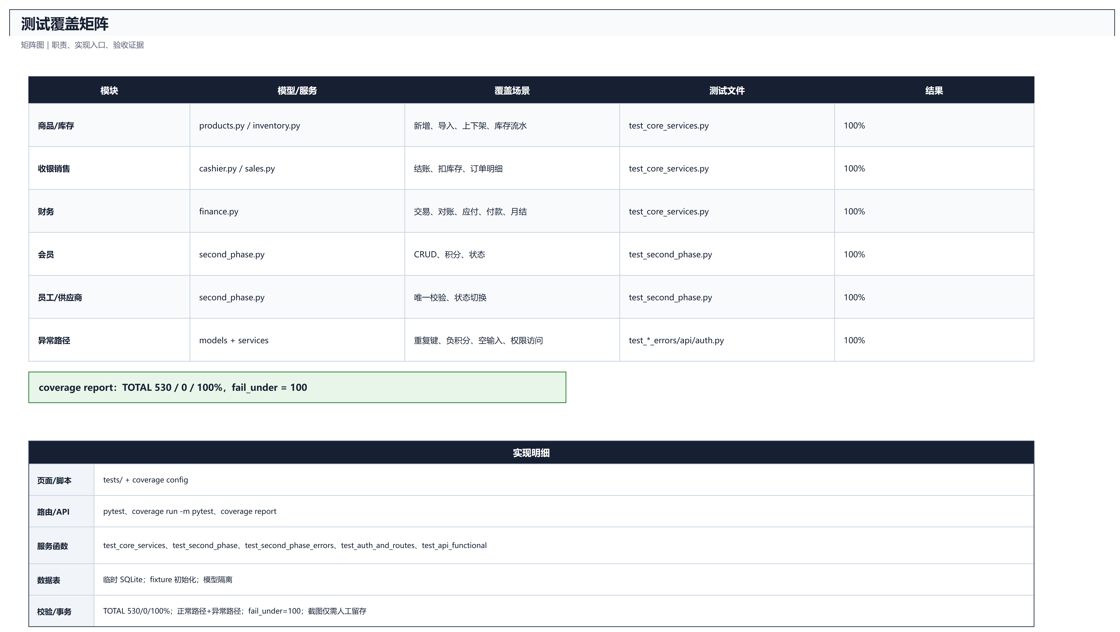
6. 测试与质量管理（2 分钟）
展示测试用例、单元测试、自动化测试结果、覆盖率和代码审查记录
A
讲法：测试不仅验证正常路径，也覆盖重复编码、库存不足、越权访问等异常路径。
Sources: 52-测试覆盖矩阵.png

Slide 9
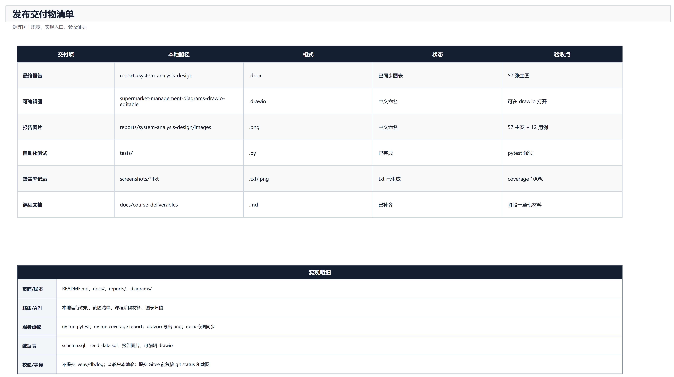
验收重点：四个一致性
需求与设计、设计与实现、实现与测试、个人贡献与仓库记录必须对应
A
讲法：老师检查 Gitee 时，可以沿着报告、图表、源码、测试和截图清单逐项核对。
Sources: 53-发布交付物清单.png

Slide 10
7. 总结与问答（2 分钟）
总结完成度、未完成问题、改进计划，并准备回答老师追问
完成度：系统可运行，需求、数据、界面、实现、测试和报告证据已归档。
待补证据：页面人工截图仍建议按清单补齐，增强现场验收可信度。
改进计划：多门店并发、真实支付接口、采购审批流、备份恢复和更细粒度权限。
问答准备：每个功能都能说出对应图表、页面、模型、服务和测试证据。
最终口径：文档、代码、测试、演示一致，个人贡献能在仓库材料中找到对应证据。
Sources: 软件开发与管理课程设计 推荐答辩流程.xlsx

